Slide 1
Príprava, charakterizácia a hypertermia v systéme magnetozomov
2012 - 2015
Akreditačný seminár ÚEF -OFMJ 02-06-2016

Slide 2
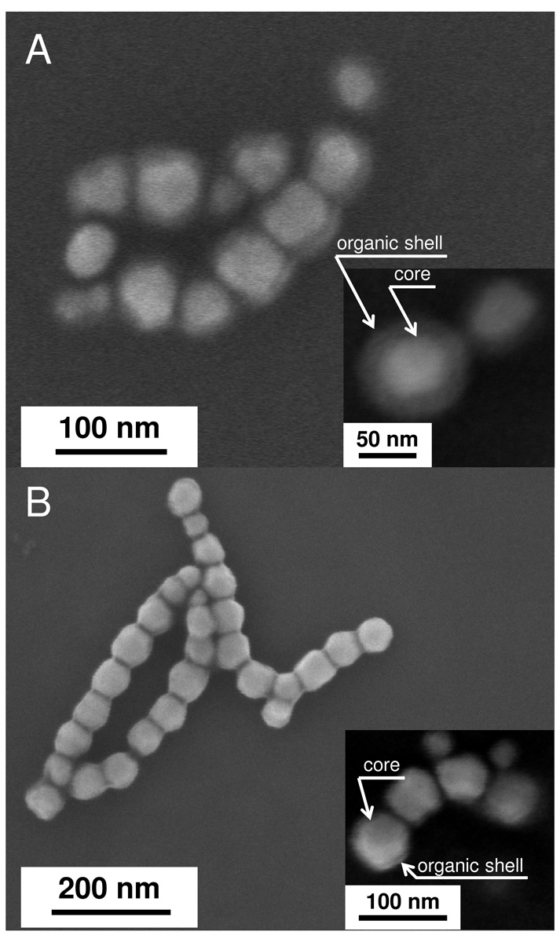
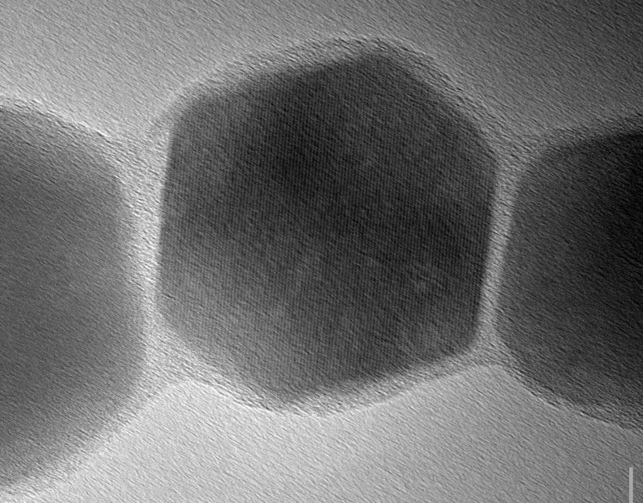
Príprava a charakterizácia nanočastíc - magnetozomy
  Timko M.
  Kopčanský P.
  Molčan M.
  Hashim A.
Akreditačný seminár ÚEF -OFMJ 02-06-2016

Slide 3
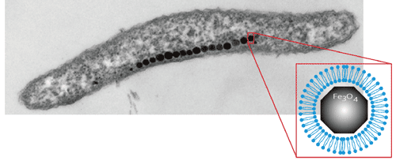
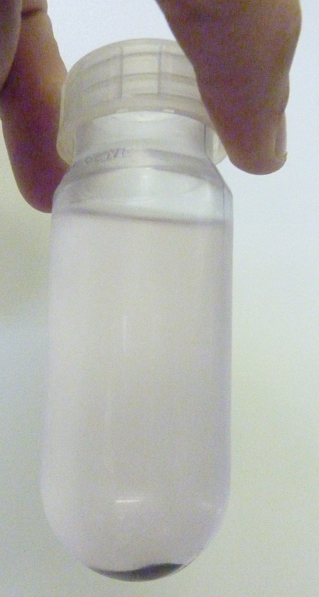
3. Magnetozómy
magnetické nanočastice syntetizované tzv. magnetotaktickými baktériami
izolované
magnetozómy
typ baktérie:
Magnetospirillum Magneticum sp. AMB -1
Magnetozóm = Fe₃O₄ jadro + fosfolipidová obálka
výhody magnetozómov:
rovnomerný tvar a veľkosť
biologická membrána (prirodzená obálka bez potreby dodatočnej chem. syntézy)
magnetické vlastnosti (vďaka organizácii častíc vo forme retiazok)

Slide 4
Práca a výskum v oblasti magnetozómov
- syntéza baktérií v laboratórnych podmienkach
modifikácia parametrov magnetozómov zmenou kultivačných podmienok
úprava dĺžky magnetozómových retiazok mechanickým pôsobením (sonifikácia)
sledovanie morfologických, štruktúrnych a magnetických vlastností rôzne
pripravených/upravených vzoriek
magnetická hypertermia - sledovanie tepelného výdaja vzoriek pomocou AC kalorimetrie
(dT/dt charakteristiky, Specific Absorption Rate - SAR parameter)
analýza štruktúrnych a morfologických vlastností malouhlovými metódami (SAXS a SANS)
formou aplikovania výskumných projektov na zahraničných pracoviskách – DESY Hamburg,
JINR Dubna

Slide 5
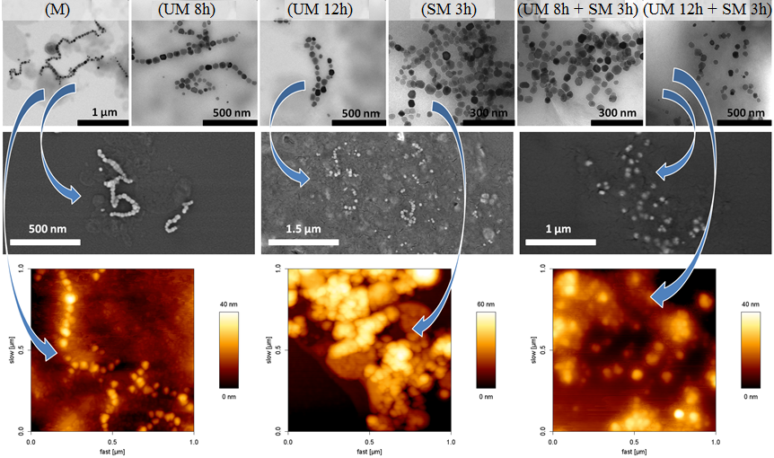
Magnetozómy, ktorých parametre boli modifikované po syntéze:
Použité techniky: ultracentrifugácia (10 000 rpm; 8, resp. 12 hod.)
sonifikácia (20 kHz, 120 W, 3 hod.)
Notes:
5

Slide 6
Cytotoxicita magnetozómov
- testy prevádzané s cieľom komplexnej biologickej charakterizácie magnetozómov
sledovanie interakcie magnetozómov s rakovinovými a zdravými bunkami, resp.
sledovanie vplyvu magnetozómov na protirakovinové liečivá
biologické vlastnosti vybraných bunkových línií budú sledované pomocou testov MTT,
WST-1, LDH, farbenie trypánovou modrou, stanovenie proteínov Bradfordovou metódou
- vplyv na indukciu apoptózy pomocou farbenia a fluorescenčného mikroskopu
naviazanie biologicky aktívnych látok (doxorubicín a 5- fluorouracil) na magnetozómy
Spolupráca s domácimi a zahraničnými pracoviskami v danej oblasti:
Ústav lekárskej biológie, genetiky a klinickej genetiky LFUK
Partnerské pracoviská spoločného medzinárodné projektu:
“Multifunctional Nanoparticles for Mag. Hyperthermia and Indirect Radiation Therapy“;
(2014-2018)

Slide 7
Top práce týkajúce sa magnetozómov za 2011-2014
JMMM:
Magneto-optical study of magnetite nanoparticles prepared by chemical and biomineralization process
Optical anisotropy of magnetosome-doped polymer films
sledovanie Faradayovho javu a birefrigencie u magnetozómových retiazok
SCANNING
Magnetosomes on Surface: An Imaging Study Approach
detailná analýza magnetozómov (jadra aj obálky) pomocou elektrónovej mikroskomie – SEM, TEM, AFM, MFM
IEEE TRANSACTIONS ON MAGNETICS
Hyperthermic Effect in Suspension of Magnetosomes Prepared by Various Methods
sledovanie hypertermického efektu v závislosti od zmeny rozmerovej distribúcie magnetozómov

Slide 8
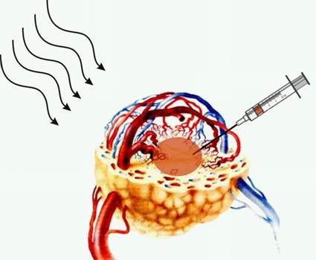
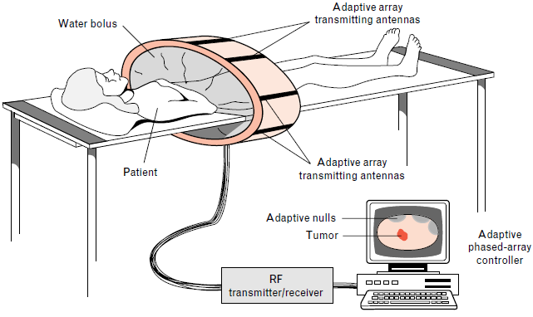
Magnetická hypertermia (MH)
umelo vyvolané zvýšenie teploty v tkanive pri liečbe nádorových
ochorení (terapeutický teplotný rozsah, 42 až 46 °C)
Výhody častíc:
možnosť zahrievania patologického tkaniva elektromagnetickým
žiarením pri minimálnom ohreve zdravého tkaniva
Notes:
8

Slide 9
Požiadavky v oblasti magnetickej hypertermie: nájsť optimálny magnetický materiál s nasledujúcimi požiadavkami:
biokompatibilný charakter
stabilná, pre organizmus tolerantná/neškodná obálka okolo magnetickej zložky
maximálne hodnoty SAR
SAR - (Specific Absorption Rate)- množstvo tepla uvoľneného jednotkou hmotnosti materiálu za jednotku času, pri danom H a f
kontrola parametrov vzorky/materiálu určeného pre MH
zabezpečenie kontroly ohrievacieho procesu vhodne zvoleným/upraveným typom častíc (rozmerová distribúcia, tvar častíc...)
Potenciálne častice v hypertermii:
najčastejšie skúmané: Fe₃O₄, Fe₂O₃
ďalšie: FeCo, Co₂(CO)₈, ...
magnetozómy
nanočastice vo forme vodného roztoku, obalené chem. cestou
Pr. aminosilan, dextran...
systém (magnetické jadro + organická obálka)

Slide 10
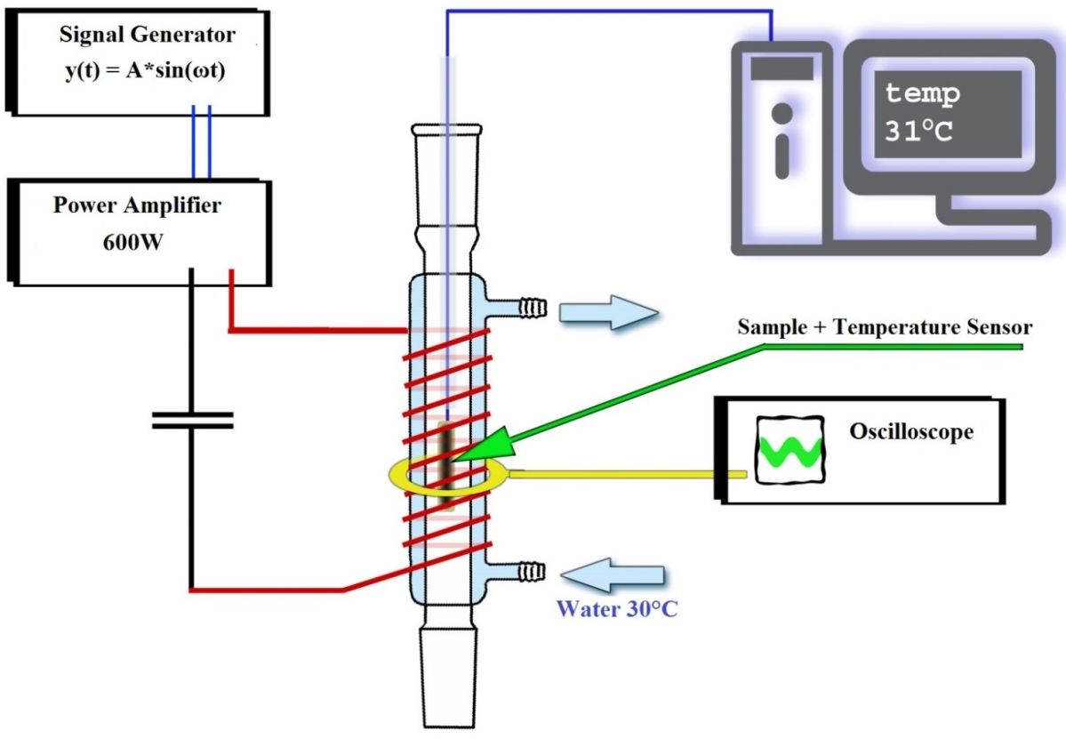
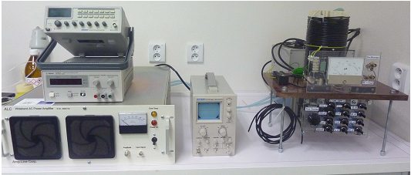
Schéma a aparatúra na skúmanie ohrievacieho efektu
f: 190 – 610 kHz
H: 0 – 8 kA.m⁻¹
Notes:
10

Slide 11
ohrievací efekt u vybranej magnetickej kvapaliny s γ-Fe₂O₃ časticami:
AC mag. pole bolo aplikované v čase 30 – 70 sek, pričom môžeme pozorovať okamžitý nárast teploty, zo sklonu môžeme počítať SAR parameter
SAR vs. H u vybranej mag. kvapaliny
A.m⁻¹ | SAR [W.g⁻¹]
2937 | 1,46
3876 | 2,57
4895 | 3,89
5844 | 5,28
6853 | 7,85
8000 | 10,41
9000 | 13,20
10000 | 16,37
SAR - (Specific Absorption Rate)
množstvo tepla uvoľneného
jednotkou hmotnosti materiálu
za jednotku času pri danom H a f

Slide 12
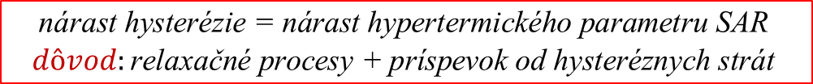
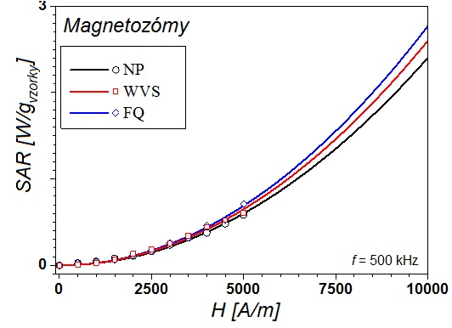

Hypertermické merania (f=500 kHz, AC, 0-5 kA.m⁻¹)
SAR hodnoty vzhľadom množstvo magnetitu vo vzorke
899 W/g pre NP
911 W/g pre WVS
949 W/g pre FQ
10 kA/m
Závislosť SAR (vzhľadom na celý objem vzorky) od intenzity magnetického poľa pri 500 kHz pre všetky typy vzoriek - NP, WVS a FQ
vysoko kvalitné hodnoty v oblasti magnetickej hypertermie
Notes:
12

Slide 13
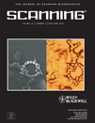
ZOZNAM PUBLIKÁCIÍ – Hypertermia 2012 - 2015
HASHIM, Anežka - MOLČAN, Matúš - KOVÁČ, Jozef - VARCHULOVÁ, Z. - GOJZEWSKI, Hubert et al. The Influence of Morphology on Magnetic Properties of Magnetosomes. In Acta Physica Polonica A, 2012, vol. 121, no. 5-6, p. 1250-1252. (0.444 - IF2011), ISSN 1898-794X.
TIMKO, Milan - MOLČAN, Matúš - HASHIM, Anežka - SKUMIEL, Andrzej - MÜLLER, Maren, et al. Hyperthermic Effect in Suspension of Magnetosomes Prepared by Various Methods. In IEEE Transactions on Magnetics, 2013, vol. 49, no. 1, p. 250-254. (1.422 - IF2012), ISSN 0018-9464.
Hubert Gojzewski, Marcin Makowski, Anezka Hashim, Peter Kopcansky, Zoltan Tomori, Milan Timko, Magnetosomes on surface: an imaging study approach, Scanning Vol. 34, 3, 59–169, May/June 2012
SKUMIEL, Andrzej - KACZMAREK-KLINOWSKA, Milena - TIMKO, Milan - MOLČAN, Matúš - RAJŇÁK, Michal. Evaluation of Power Heat Losses in Multidomain Iron Particles Under the Influence of AC Magnetic Field in RF Range. In International Journal of Thermophysics, 2013, vol. 34, no. 4, p. 655-666. (0.568 - IF2012), ISSN 0195-928X.
MOLČAN, Matúš - HASHIM, Anežka - KOVÁČ, Jozef - RAJŇÁK, Michal - KOPČANSKÝ, Peter et al. Characterization of Magnetosomes After Exposure to the Effect of the Sonication and Ultracentrifugation. In Acta Physica Polonica A, 2014, vol. 126, no. 1, p. 198-199. (0.604 - IF2013), ISSN 1898-794X.
JÓZEFCZAK, Arkadiusz - HORNOWSKI, Tomasz - KRÓL, Anita – MOLČCAN, Matúš – LESZCZYŃSKI, Błażej- TIMKO, Milan. The Effect of Sonication on Acoustic Properties of Biogenic Ferroparticle Suspension. In Archives of Acoustics, 2015, [S.l.], v. 41, n. 1, p. 161–168 (0.565 - IF2014), ISSN 2300-262X
MOLČAN, Matúš - HASHIM, Anežka - SKUMIEL, Andrzej - MÜLLER, M. - GOJZEWSKI, Hubert et al. Effect of culture condition on physical properties of magnetosomes. In 19th Conference of Slovak Physicists, 3. - 6.9. 2012, Prešov : proceedings. Editor Marián Reiffers. - Bratislava : Slovak Physical Society, 2013, p. 53-54. ISBN 978-80-970625-8-3.

Slide 14
Ciele v spojitosti s hypertermickými meraniami:
  Príprava a charakterizácia vzoriek magnetických suspenzií vhodných pre hypertermické merania tak aby sme dokázali ontrolovať/predikovať ohrievací proces v hypertermickom experimente
  vyhodnocovaním hypertermických parametrov vzoriek o daných parametroch získať informáciu o pozadí fyzikálneho princípu ohrevu jednotlivých vzoriek
testami cytotoxicity chceme potvrdiť aplikovateľnosť v biosfére
prípravou magnetických kvapalín o rôznej viskozite kvapalného nosiča chceme overiť vplyv viskozity na hypertermické parametre
Notes:
14

